Slide 1
Open-Source und die Wirtschaft
Eine Präsentation von
Daniel Bilic 28299
& Jan Schraff 29670
22.06.2017

Slide 2
Was erwartet euch in unserer Präsentation?
Allgemeines zu Open-Source
    Was ist denn dieses „open source“ überhaupt?
    Vor- und Nachteile gegenüber anderen Systemen.
    Lizenzen
Welche Auswirkung hat Open-source auf die Industrie
    Einfluss
    Geld
    Chancen

Slide 3
Warum Wir?
?
Notes:
Jan Schraff
Wenig erfahrung mit opensource software
Frisch eingelesen
Anderes als man zuerst denkt
Immer wieder gehört
Nie genau auseinandergesetzt
Daniel Bilic
Sehr aktiv zf
Studienbotschafter der HS Weingarten für die zf
Erfahrungen mit Open source im Betrieb
Sehr gute Erfahrung in opensource software
Benutzen
Schreiben/modifizieren

Slide 4
Open-source Allgemein
Grundverständnis
Vor-/Nachteile
Lizenzen

Slide 5
Grundverständnis
Was bedeutet open Source?
Wie ist es dazu gekommen?
Vor-/Nachteile
Lizenzen

Slide 6
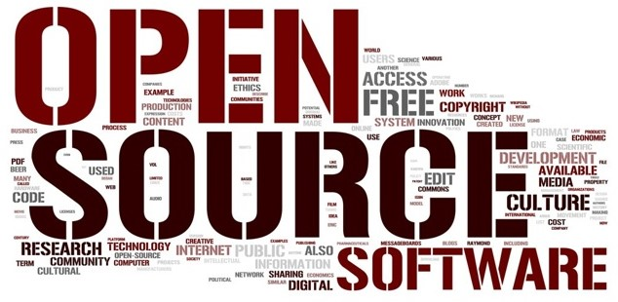
Was ist Open Source?
[1]
Notes:
Was denkt ihr

Slide 7
Was ist FLOSS?
[1]
Free/Libre/Open-Source Software
Notes:
FLOSS / FOSS
Oft modulare extensions
Freie Verbreitungl
Freiheiten für den Nutzer
Frei imm sinne von Freier Meinung nicht im sinne von Freibier
Software aus der wir lernen, die wir verbreiten, und unser wissen teilen
Ein Programm ist Freie Software, wenn die Nutzer des Programms vier wesentliche Freiheiten haben:
Baas
Die Freiheit, das Programm auszuführen wie man möchte, für jeden Zweck (Freiheit 0).
Die Freiheit, die Funktionsweise des Programms zu untersuchen und eigenen Datenverarbeitungbedürfnissen anzupassen (Freiheit 1). Der Zugang zum Quellcode ist dafür Voraussetzung.
Die Freiheit, das Programm zu redistribuieren und damit seinen Mitmenschen zu helfen (Freiheit 2).
Die Freiheit, das Programm zu verbessern und diese Verbesserungen der Öffentlichkeit freizugeben, damit die gesamte Gesellschaft davon profitiert (Freiheit 3). Der Zugang zum Quellcode ist dafür Voraussetzung.
(heißt nicht kostenlos)
OSS wie das Betriebssystem GNU/Linux zusammen mit Handbüchern, Installationsroutinen und Supportleistungen zu vertreiben - zwar gegen Entgelt, nicht aber gegen Zahlung von Lizenzgebühren.
Der Aufstieg von FOSS ist eng verknüpft mit dem Aufstieg des Internets. FOSS steuert das Internet zu erheblichen Teilen,
FOSS wird in lokalen und globalen Gemeinschaften im Internet verteilt entwickelt und über das Internet verbreitet, ohne dass dafür exklusive Eigentumsrechte nötig wären.

Slide 8
Beispiele für FLOSS

Slide 9









Beispiele für FLOSS
[4]]
[2]
[5]
[3]
[9]
[8]
[6]
[10]
[7]

Slide 10

Geschichtsstunde
Geschichte der FLOSS Bewegung
[11]
Notes:
So alt wie Software selbst
aus der Hackerbewegung entstanden aus geteilten skripten malware toolsund anderem (man hat voneinander gelernt)
frei software ohne Einschränkungen benutzt hat
1985 Free Software Foundation wird gegründet
13 Jahre Später
1998 opensource Definition wurde festgelegt und die open source Initiative gegründet und von der free software Foundation abgespaltet
Seither setzen sich beide Organisationen für die entwicklung und verbreitung von FLOSS ein

Slide 11
Grundverständnis
Vor-/Nachteile
Gegenüber proprietärer Software
Gegenüber Freier Software
Lizenzen

Slide 12
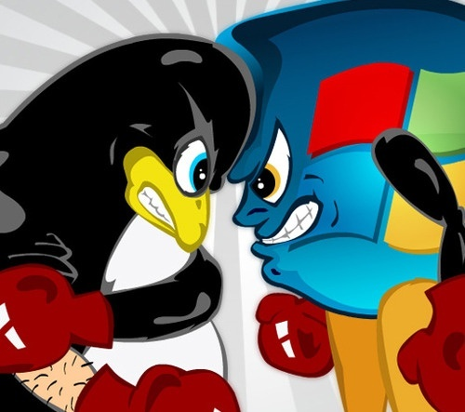
FLOSS vs Proprietäre Software
[12]
Notes:
FLOSS normale unfreie Software
modifizierbar
Oft kostenlos fast immer mit kosten verbunden
Weniger anfällig für Attacken
Viele sehen mehr als wenige
oft ebenbürtige oder bessere Qualität
Wer würde bugs melden wer exploiten
Oft sehr allgemein gehalten
Modularar bestimmte software dircet auf ein Umfeld auf einen Wirtschaftszweig abgestimmt

Slide 13
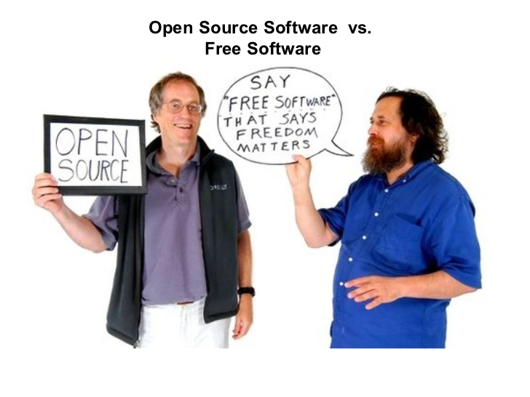
[13]
Notes:
Fast das das selbe die Lizenzen von Open source sind ein wenig lockerer als die von Free / Libre Software alle
Opensource für die vermeidung der Verwechslung von Freer software und freeware (kostenlose software bei der der nutzer trotzdessen keine Freiheiten hat.) dann aber neue opensource definition und abspaltung der Free Software Bewegung
Free open source
Nach ursprünglicher definition sogut wie alle Programme für die der
Von Free Software Qellcode zugänglich und bearbeitbar ist sind auch open source
Freier für die Benutzer dassdiese Besser für entwickler und Konzerne da
Sogut wie allesmit dem Programm sie mehr tun können um Ihre
tun können was sie wolle n programme zu schützen
Heist nicht dass man mit freier
Software kein geld machen darf
Man darf trotzdem suportleistungen
Anbieten oder geld für die entwicklung
Personalisierter Versionen verlangen.
Allgemein sind die Unterschiede von lizens zu licens verschieden später dazu mehr

Slide 14
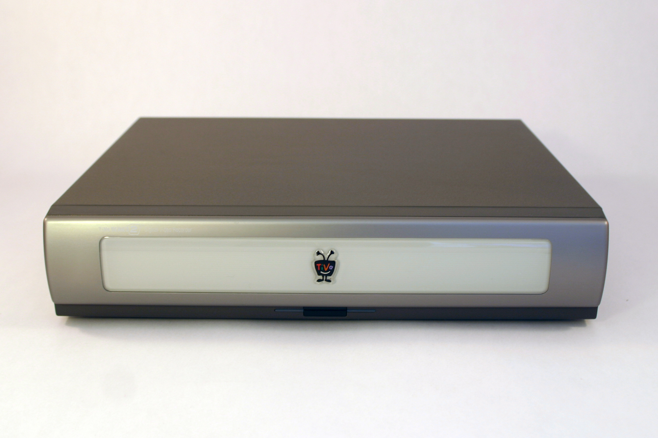
Tivosierung von Freier Software
[14]
Notes:
Tivo
Television input video output
Recorder sehr bekannt in der us
Läuft auf linux distribution
Umgeschrieben sodass eine signatur vom hersteller erforderlich ist um auf tivo geräten zu laufen
aber Qellcode öffentlich zugänglich → Open-source nicht aber Frei
Man kann nachlesen wie Tivo es macht aller code ist öffentlich
Tivosierung ist also der mißbrauch von freier software durch unfreie Benutzung womit der Grundsatz der Freien Nutzung untergraben wird.

Slide 15
Grundverständnis
Vor-/Nachteile
Lizenzen

Slide 16

Opensource Licensing
[15]
Notes:
Wer weis was eine Lizenz ist

Slide 17
Licensing
[15]
Notes:
Eine Lizenz ist eine Vereinbarung mit dem Nutzer die besagt was man tun darf und was nicht.
EULA
End User License Agreement

Slide 18
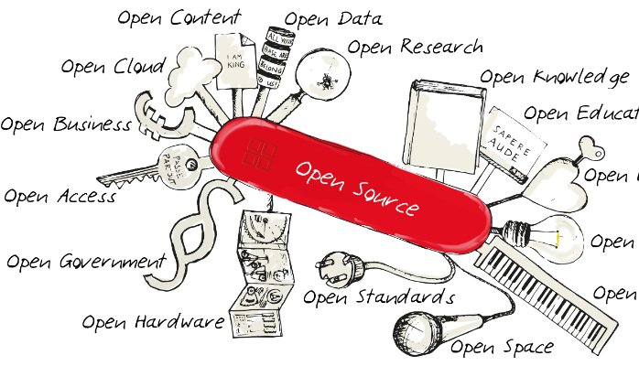
Opensource Licensing
[16]
Notes:
Open surce deckt den Rand der FLOSS Programmen ab wodurch ede ausnahme eine Extra Licens braucht
Deshalb ist es auch so schwierig zu definiren was open source Überhaupt ist und wie es sich abgrenzt
Es gibt für sogut alles eine open source Lizenz wenn man etwas schreibt weiss man meistens nie welche Lizenz man benutzen soll
ändert man ein schon existierendes programm darf man immer die Lizenz des Programmes weiterbenutzen. Dis folgt aus der Definition
der OSI
Meistens muss man sich am Anfang noch nicht mit Lizenzen rumschlagen da man nur die Programme der anderen bearbeitet.
Weil man immer die Lizenz des Ursprünglichen Autors benutzen Kann

Slide 19
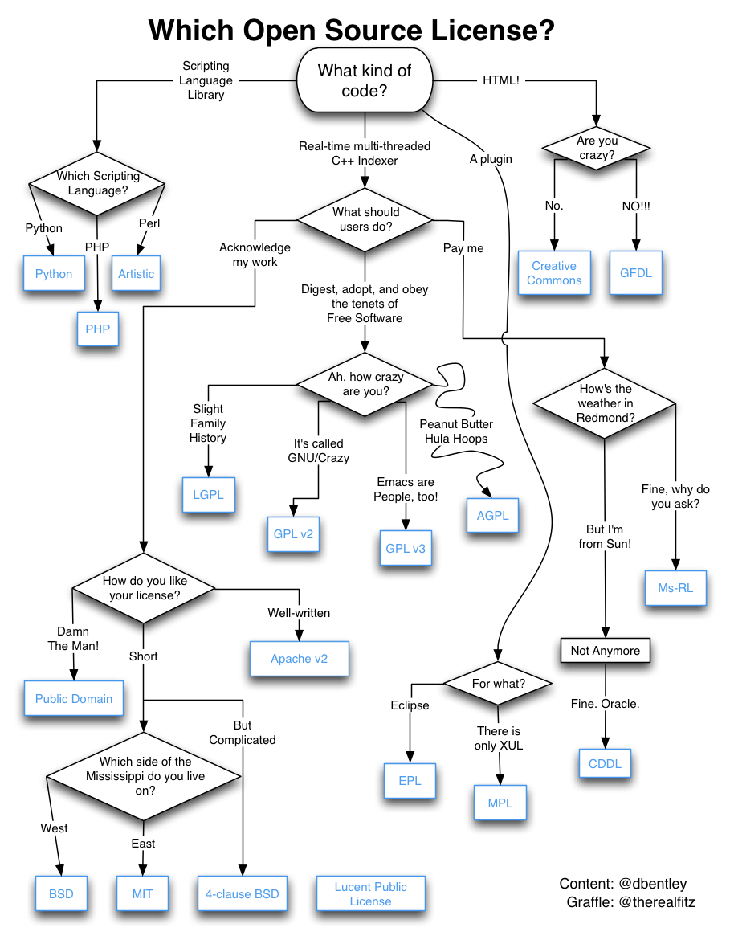
Opensource Licensing
[17]
Notes:
Auch wenn dein Programm nichts mit dem orginalen Programm zu tun hat darf man jede opensource Lizenz benutzen wenn man die selben bedingungen wie eine schon existierende Lizenz haben will
Angenommen du willst aber eine Eigene Licens für dein Open Source Programm.
Dein Programm muss gemäs der Opensource Definiition sein)
1.Das Programm muss durch andere Personen oder Firmen verkauft werden dürfen ohne dass eine Gebühr fällig wird
2.Das Programm darf in compilierter Form als auch in Quellcode verteilt werden dürfen.Der Qellcode muss gut zugännglich vorliegen. Er muss so vorliegen wie der entwickler Das Programm gerne selber ändern würde.
Verschleierter Qellcode ist ncht erlaubt. Der code darf nicht in zwischenschritten wie nach einem Präprozessor oder Übersetzer vorliegen.
3.Abgeänderte Software muss unter den selben Bedingungen verteilt werden dürfen wie die orginale
4.Die verteilung des orginale source code darf nur dann eingerschränkt sein wenn die verteilung von sogennanten „Patch Files“ erlaubt sind.
Es ist erlaubt zu Verlangen dass Abgeänderte Versionen einen anderen Namen bzw. eine andere Versionsnummer benötigen.
5.Die Lizenz darf nicht discriminerend gegenüber anderen Personen oder Personengruppen sein.
6.Die Lizenz darf nicht einschränken von wem das Programm benutzt werden darf
7.Die Lizenz muss für alle gleich gelten und es darf keine weitere Lizenz erforderlich sein
8.Die Lizenz darf nict von einem Softwarepacket abhängig sein. Wird die Software aus diesem Packet entnommen und zu den Bedingungen der Licenc verbreitet hat derjenige der die Software bekommt die selben rechte wie in der original lizenz
9.Die Lizenz darf nicht die benutzung anderer software eingrenzen
10.Die Lizenz darf nicht de Benutzung einer bestimmte technologie oder eines Interfacetyps voraussetzen.
Die Lizenz sollte nicht schon Existieren → alle Lizenzen lesen und mit der eigenen Lizenz abgleichen
Zu Osi schicken und verifizieren lassen

Slide 20
Welche Auswirkung hat Open
Source auf die Industrie
Einfluss!
Geld!
Chancen!

Slide 21
Einfluss!
Was bedeutet open Source für die Wirtschaft?
Warum Open Source?
Wie groß sind die Marktanteile?
Geld !
Chancen!

Slide 22
Was bedeutet Open Source für die Wirtschaft?

Slide 23
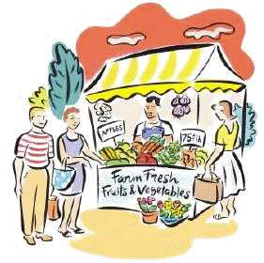
Neuer Markt
[18]

Slide 24

[19]

Slide 25
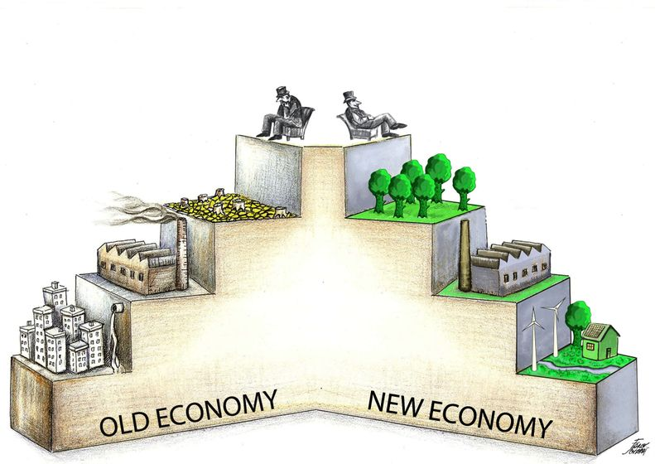
New Economy
[20]

Slide 26
Old Economy : Wert der Güter durch ihre Knappheit bestimmt
New Economy : Wert der Güter durch ihre Verbreitungsmöglichkeit bestimmt

Slide 27

Konkurrenz
[21]

Slide 28
Dominierende Softwareunternehmen setzen auf Open Source Software

Slide 29

[22]

Slide 30
Wie sieht die Partnerschaft aus ?
.NETFramework ist nun Open Source
VisualStudio ebenfalls Open Source
Microsoft`s SQL Server lässt sich nun unter Linux betreiben

Slide 31

Linux-Bash Shell auf Windows integriert
[23]

Slide 32
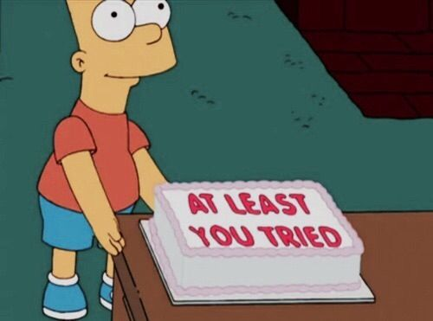
[24]

Slide 33
Warum Open Source?

Slide 34




[25]
[26]
[28]
[27]

Slide 35

Sicherheit
[29]

Slide 36
Malwareerkennung nach Betriebssystem
Windows
Android
Linux
Sonstige
Skript

Slide 37

Kostengünstig entwickeln
[30]

Slide 38
Wie groß sind die Marktanteile?
Windows Phone
iOS
Android

Slide 39
Einfluss!
Geld !
Wie viel Kapital liegt in Open Source ?
Mit Open Source Geld verdienen ?
Chancen!

Slide 40
Wie viel Kapital liegt in Open Source ?
[31]

Slide 41
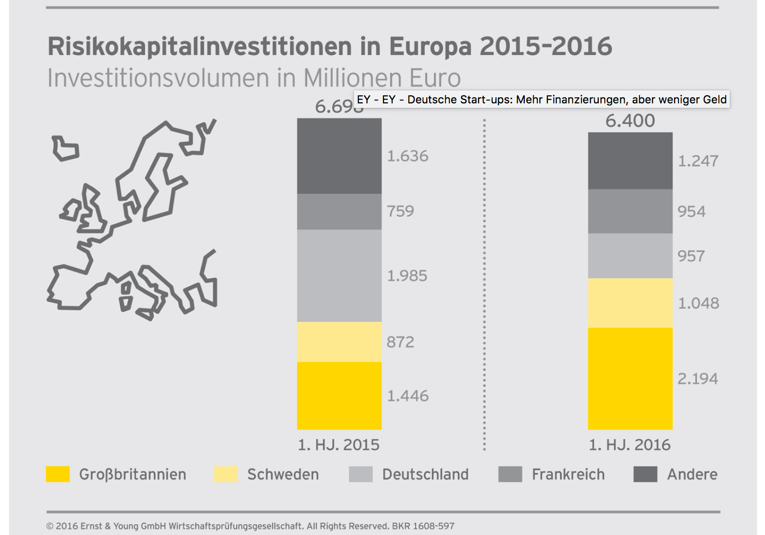

Slide 42
Mit Open Source Geld verdienen ?

Slide 43

[32]
Bücher

Slide 44

[33]
Beratung

Slide 45
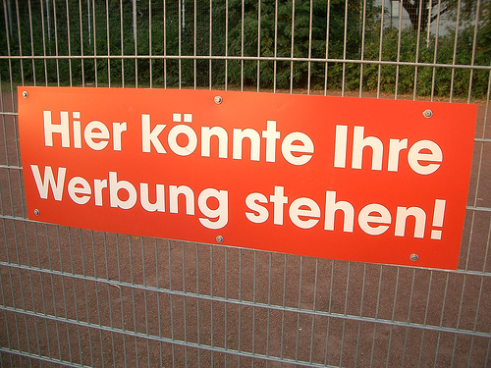
[34]

Slide 46
Einfluss!
Geld !
Chancen!
Können wir Studenten von Open Source profitieren?
Ihr seid an der Reihe!
Wie steige ich ein?

Slide 47
Können wir Studenten von Open Source profitieren?
Frühe Einbindung in Projekte
Eigene Projekte starten da Software umsonst
Lebenslauf aufpeppen
Unendliche zahl an Jobs für junge Entwickler
Do it yourself Mentalität ob App oder Webseite

Slide 48
Wie steige ich ein ?
[26]

Slide 49
Warum GitHub ?
Juni 2011 GitHub wird größter online repository service auf der Welt
Schlägt damit:
Googel Code
Microsofts codeplex
und Sourceforge
Im Jahr 2010 : 10 Mio. Nutzer
10.000 neue Nutzer kommen täglich dazu

Slide 50

GIT
Ordner

Slide 51
Index.html
Style.css
Functions.js
Ordner

Slide 52
Index.html
Style.css
Functions.js
Repository

Slide 53
Index.html
Style.css
Functions.js
Repository

Slide 54
Commit

Slide 55

[43]
Commit

Slide 58
Idee!

Slide 59
Branch

Slide 60
Branch

Slide 61
Branch

Slide 62
Master -Branch

Slide 63
Master -Branch

Slide 68

[35]
Ich kann dir helfen!

Slide 69
[35]
Ich kann dir helfen!
Branch

Slide 70
Index.html
Style.css
Functions.js
Pull - Request
Branch

Slide 71
Nice!
Merge!
Branch

Slide 72

Was ist dann Github
[36]

Slide 73

[37]
Repository

Slide 74
[37]

Slide 75
[37]
Host it!

Slide 76
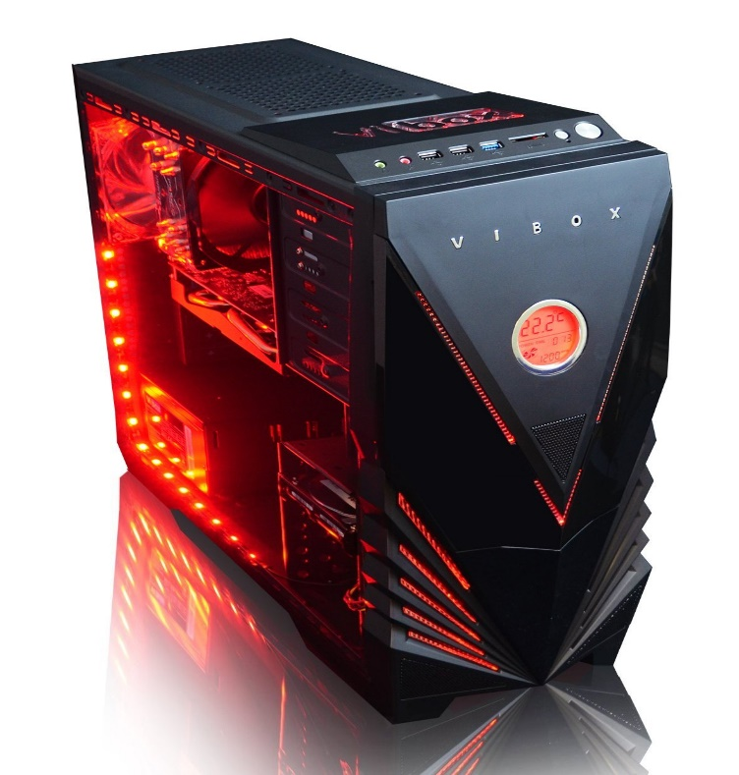
[37]
[38]
PULL

Slide 77
[37]
[38]
PULL

Slide 78
[37]
[38]
Commit
Index.html
Style.css
Functions.js
PULL

Slide 79
[37]
[38]
PUSH
PULL

Slide 80
[37]

Slide 81

Die Sache ist also ganz einfach !
[39]

Slide 82
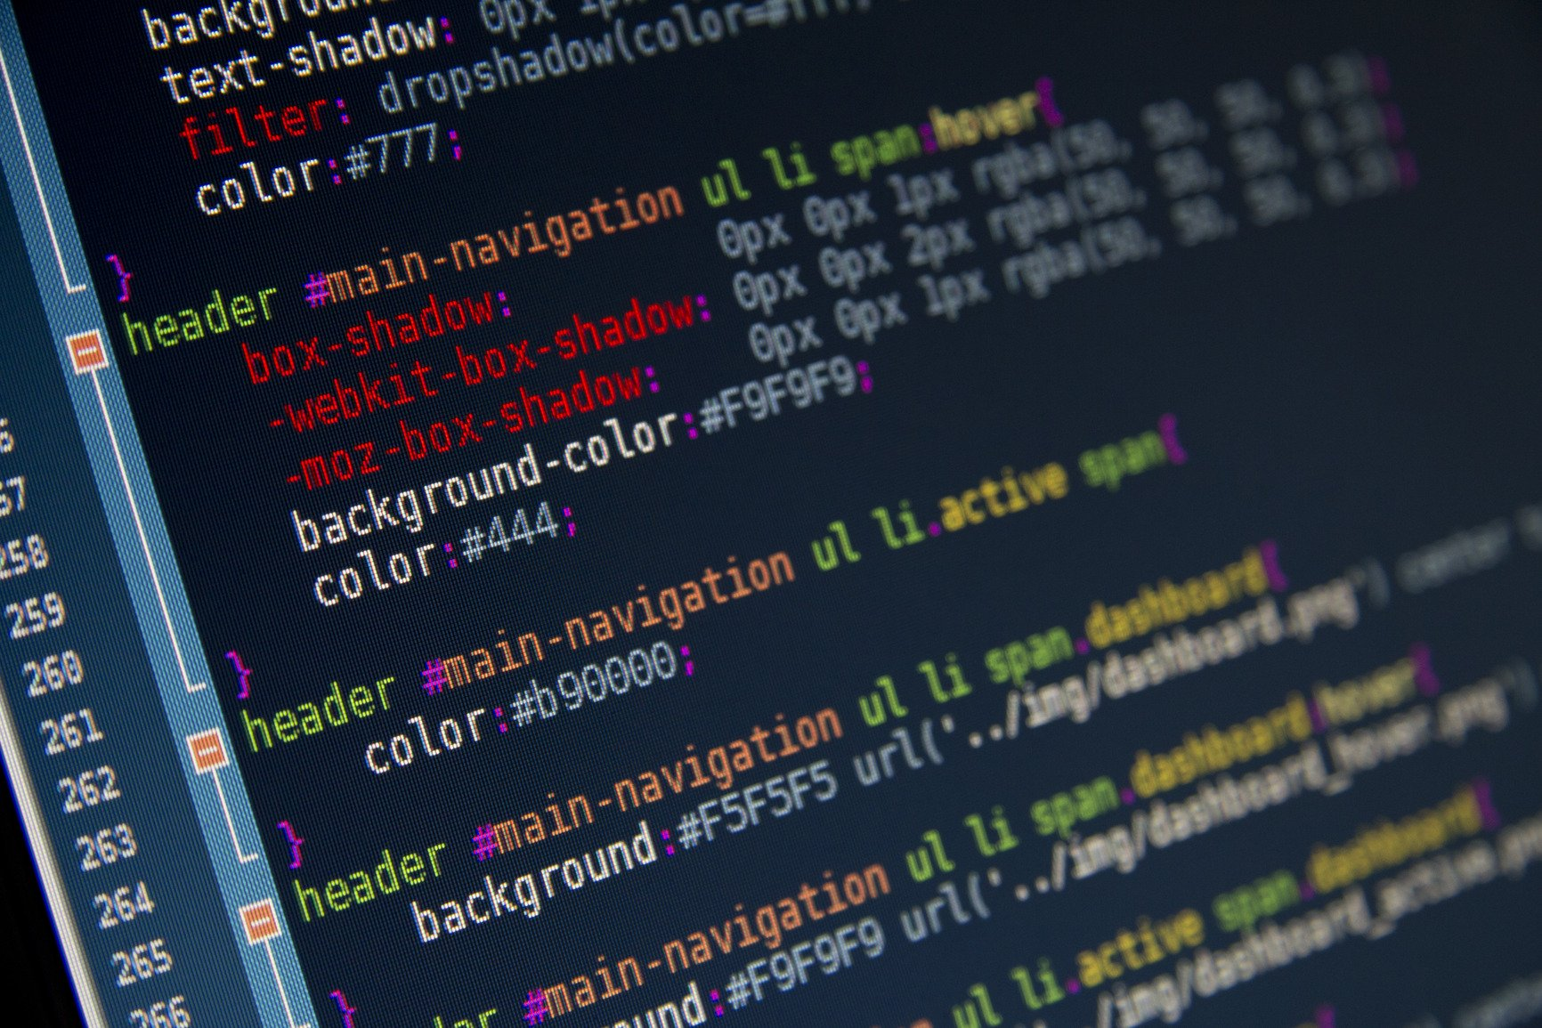
[40]

Slide 83

[41]

Slide 84

Ihr seid an der Reihe!
[42]

Slide 85
"Ich denke es ist fair zu sagen, dass PCs das mächtigste Werkzeug sind, das jemals erschaffen wurde. Sie sind Werkzeuge der Kommunikation, Werkzeuge der Kreativität und sie können von ihren Nutzern geformt werden.“
Bill Gates

Slide 86
Fazit
Der Einfluss in die Wirtschaft steigt immer stärker
Immer mehr Marktanteile
Chancen wie in kleinem anderen Wirtschaftsbereich
Werdet aktiv und profitiert mit

Slide 87
Ich möchte euch motivieren!
danielbilic@zf-botschafter.com
Ideen für Projekte
IAA 2017

Slide 88
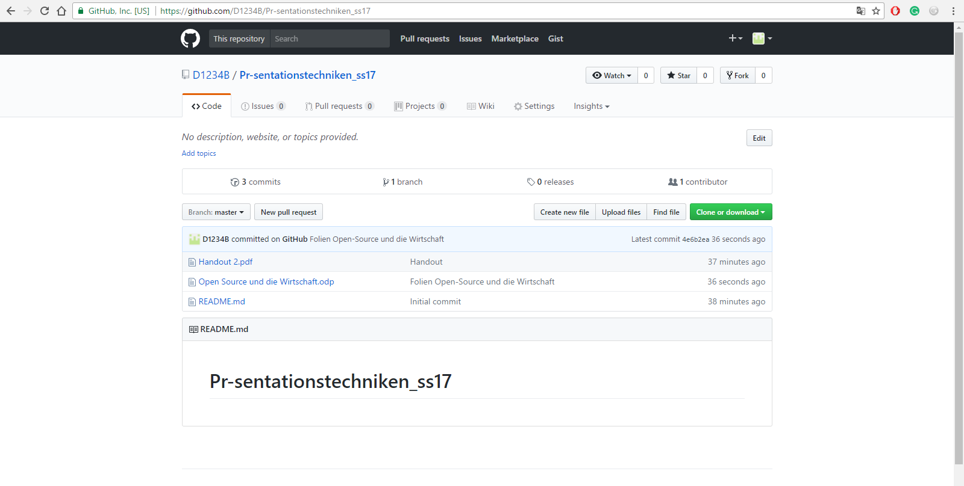

Slide 89
Handout und Folien auf Github
https://github.com/D1234B/Pr-sentationstechniken_ss17/

Slide 90
Bilderverzeichnis
[1] http://libresoft.es/pics/open_source.jpg
[2]http://de.freepik.com/vektoren-kostenlos/android-boot-logo_683826.htm
[3] https://www.mysql.com/de/about/legal/logos.html
[4] https://community.redhat.com/images/logo.svg?1478100396
[5] http://computerfloss.com/wp-content/uploads/2010/01/gnu.png
[6] http://amozesh-kadeh.com/wp-content/uploads/2016/11/t5VF4.png

Slide 91
Bilderverzeichnis
[7] http://www.europadruck.com/blog/wp-content/uploads/2014/09/gimp-logo.png
[8] http://qbit.com.mx/blog/wp-content/uploads/wpid-wp-1418137200569.jpeg
[9] http://blog.canadianwebhosting.com/wp-content/uploads/2011/10/Linux-Logo.jpg
[10] https://www.openoffice.org/images/AOO_logos/AOO4_website_logo.png
[11] http://www.kulturpalast-unterwellenborn.de/images/csm_Geschichte_01_04b872e3ae.jpg

Slide 92
Bilderverzeichnis
[12] http://www.grafitto.es/wp-
[13] https://image.slidesharecdn.com/slideshareopensourcesoftwareinlibraries-
[14] http://img2.news.zing.vn/2012/08/24/120824tekhot-8-14421.jpg
[15]https://www.appian.com/assets/sites/2/2012/07/licensed-EULA-image-orange-man.jpg[16] https://openbit.eu/wp-content/uploads/2013/11/20131102_openswissknife.png

Slide 93
Bilderverzeichnis
[17] http://3.bp.blogspot.com/--EfX5P6Ny7Q/T6aSO_LdpNI/AAAAAAAAAgY/v-
[18] https://lh3.googleusercontent.com/6IpJNCQhuSw/VLEOpJ4dRII/AAAAAAAAABs/
N7ZHSk8hLO0/w281-h280-p-rw/markt74.gif
[19] http://searchengineland.com/figz/wp-content/seloads/2014/08/strategy-plan-football-
[20] https://www.cartoonmovement.com/depot/cartoons/2012/03/10/
old_and_new_economy__faruk_soyarat.jpeg

Slide 94
Bilderverzeichnis
[21] https://www.android-hilfe.de/data/attachments/49/49189- a58f12d5ff75af5f750667754096897a.jpg
[22] https://msdnshared.blob.core.windows.net/media/TNBlogsF
/prod.evol.blogs.technet.com/CommunityServer.Blogs.Components.WeblogFiles/00
/00/00/41/57/ms_loves_linux.png
[23] https://4.bp.blogspot.com/-weSVHfV9MeA/WIzOOYE2KOI
/AAAAAAAATRI/C1HNIuUHtYc1sr88aqciIVdVXAACy85mgCLcB/s320/Gnu-bash-logo.svg.png

Slide 95
Bilderverzeichnis
[24] https://i2.wp.com/shsmaroon.org/wp-
[25] http://blog.contabo.de/wp-content/uploads/2013/10/File_Ubuntu_logo_orange.png
[26] http://www.aha.io/assets/github.7433692cabbfa132f34adb034e7909fa.png
[27] https://entwickler.de/wp-content/uploads/2017/03/Git-Logo-2Color-300x125.png
[28] https://s3.amazonaws.com/www.appcelerator.com.images/blog-572x320-

Slide 96
Bilderverzeichnis
[29] https://nemo-responsive-image.live.cf.public.springer.com/v1/resize/width/410/1/url/http:/resource-cms.springer.com/springer-cms/rest/v1/img/6552778/v3/4by3
[30] http://ais.badische-zeitung.de/piece/08/0e/e1/17/135192855-p-590_450.jpg
[31] http://m.braunschweig.de/politik_verwaltung/fb_institutionen/
staedtische_gesellschaften/bsmportal/spitzenposition
/iStock_000017803748XSmall.jpg.scaled/100x75.pm0.bgFFFFFF.jpg
[32] https://kofler.info/wp-content/uploads/linux2.jpg

Slide 97
Bilderverzeichnis
[33] http://www.demo.auroradesigns.co.za/tippfocus.co.za/images/aurora_img_sourced/
slider_image_2.png
[34] http://www.neunzehn77.com/wp-content/uploads
/2015/10/nz77_zaunplakat_aludibond-300x225.jpg
[35] https://keymediasolutions.com/wp-content/uploads/2016/12/bigstock-141542438.jpg
[36] http://www.schlüsseldienst-berlin-24.de/wp-content/uploads/2015/10/fragend- 300x274.jpg

Slide 98
Bilderverzeichnis
[37] https://github.com/
[38] http://gamers-wiki.de/wp-content/uploads/2015/02/gaming-pc-236x300.jpg
[39] http://sqlbackupfree.com/wp-content/uploads/2013/02/download-button-orange.png
[40] https://covalence.io/wp-content/uploads/2017/05/code-it.jpeg
[41] http://blog.printfleet.com/hubfs/Blog%20Feature%20Images/Launch2.jpg
[42] http://www.digisaurier.de/wp-content/uploads/2016/06/i-want-you-to-open-
[43]https://outoftheteakcloset.files.wordpress.com/2013/08/aug8.jpg

Slide 99
Textquellen
https://fsfe.org/about/basics/freesoftware.de.html
https://www.gnu.org/philosophy/open-source-misses-the-point
https://de.wikipedia.org/wiki/Open_Source​
https://opensource.org/​
http://stuermer.ch/blog/documents/FLOSSImpactOnEU.pdf
https://de.wikipedia.org/wiki/Open_Source
https://de.wikipedia.org/wiki/Tivoisierung
https://de.wikipedia.org/wiki/Free/Libre_Open_Source_Software

Slide 100
Textquellen
https://de.wikipedia.org/wiki/GitHub
https://www.av-test.org/fileadmin/pdf/security_report/AV-TEST_Sicherheitsreport_2015-2016.pdf
http://winfuture.de/news,91667.html
https://www.computerwoche.de/a/microsoft-freundet-sich-mit-open-source-an,3314345
https://www.computerwoche.de/a/investitionen-in-open-source-firmen-steigen-wieder,595512

